Slide 1
Семейный клуб как эффективная форма партнерского взаимодействия с родителями
МБДОУ ДС № 9 «Малахитовая шкатулка»
Николкина С.М.

Slide 2
Семья и детский сад – два важных института социализации детей.
Приоритет в воспитании ребенка принадлежит семье.

Slide 3
Проблемы взаимодействия семьи и детского сада:
пассивность родителей
чрезмерная занятость
недоверие родителей к педагогам, нежелание идти на контакт

Slide 4
Цель:
установить партнерские отношения с семьей каждого воспитанника.

Slide 5
Задачи :
- привлечь родителей к активному участию в воспитательно-образовательном процессе;
- оказание педагогической помощи родителям детей
- создать положительную эмоциональную среду общения между детьми, родителями и педагогами;
- обмен позитивным опытом семейного воспитания

Slide 6
Формы проведения семейного клуба «Ладушки»
Тренинговые занятия
Деловая игра
Родительские посиделки
Круглый стол
Вечер вопросов и ответов
Семинары-практикумы
Семейные спортивные праздники

Slide 7
Структура взаимодействия педагога с родителями:
Трансляция родителям положительного образа ребенка;
Трансляция родителям знаний, которые не могли быть получены ими в семье и могут оказаться неожиданными и интересными;
Ознакомление педагога с проблемами семьи в воспитании ребенка, активная роль принадлежит родителям;
Совместное изучение личности ребенка;
Формирование общей программы воспитания.

Slide 8
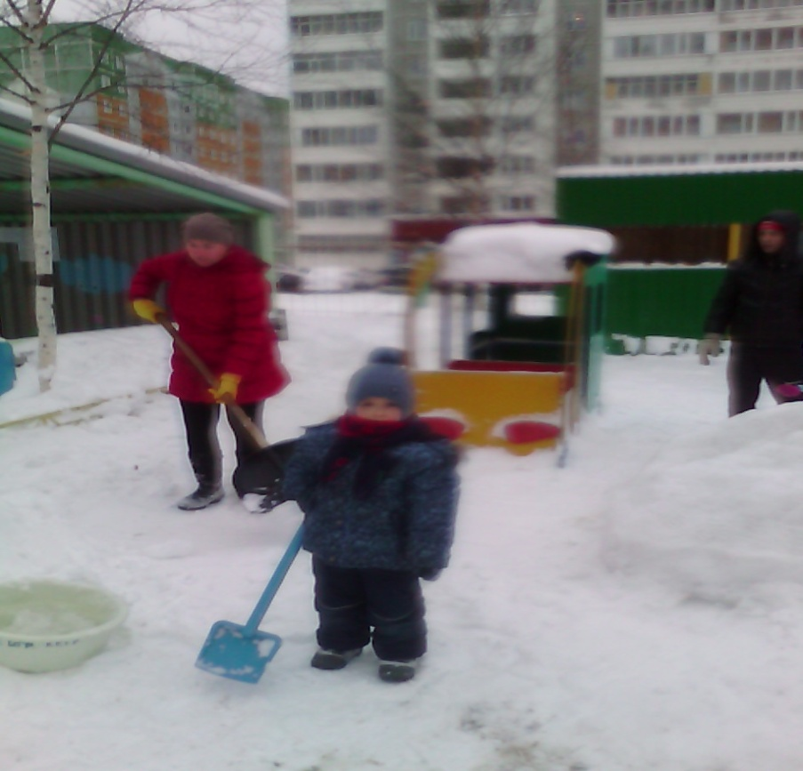
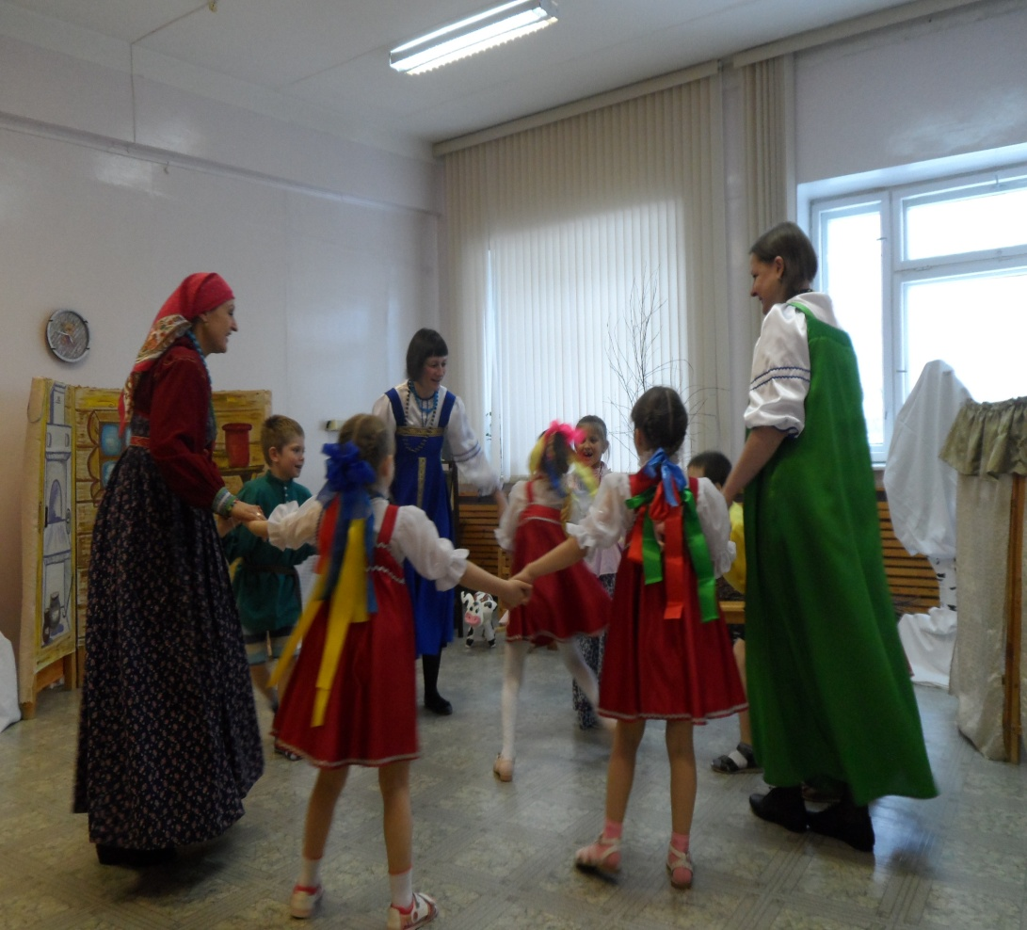
Мероприятия

